Slide 1
문제 해결 빅데이터 활용 프로젝트
지하철역 반경 300m 자동심장충격기(AED) 실태분석
- 서울특별시 자치구 중심으로 -
Better Society
박수은, 서혁준, 유영일
Notes:
#1
안녕하세요.
서울특별시 자치구별 자동심장충격기 설치현황 분석에 대해 발표를 하게 된 2조 유영일입니다.
자동심장충격기란 심정지 상태의 환자에게 사용하는 응급 처치 기기로 골든타임 4분을 확보하기 위해 매우 중요한 응급도구인데요.
저희는 안전 사각지대 개선을 위해 서울특별시 자치구 단위로, 또 골든타임 확보와 접근성을 고려해 지하철역 반경 300m 이내 자동심장충격기에 대한 분석을 진행하였습니다.

Slide 2
Index
01. 팀 구성 및 역할
Page 03
02. 프로젝트 개요
Page 04
03. 프로젝트 배경
Page 05~06
04. 수행절차 및 방법
Page 07~20
05. 결과분석
Page 21~22
06. 인사이트(분석시사점)도출
Page 23
Notes:
#2
목차로는 팀 구성 및 역할, 그리고 프로젝트 진행방향에 대해 개요로 알아보고, 주제에 대한 이슈와 주제당위성을 살펴보는 프로젝트 배경,
그리고 프로젝트 수행절차 및 방법을 알아본 뒤, 결과분석을 진행하고 마지막으로 인사이트 즉 분석시사점을 도출하며 결과에 대한 제언을 말씀드리도록 하겠습니다.

Slide 3
문제해결 빅데이터 활용 프로젝트
지하철역 반경 300m 자동심장충격기(AED) 실태분석
- 서울특별시 자치구 중심으로 -
팀 구성 및 역할
팀장 박수은
팀원 서혁준
팀원 유영일
데이터수집
크롤링(자동심장충격기)
데이터전처리(노인인구)
데이터가공
파이썬시각화
데이터수집
데이터전처리(거주인구)
데이터가공
R시각화
군집화
데이터수집
데이터전처리(급성심정지)
데이터가공
지하철역 분석
군집화
Page 03
Notes:
#3
팀 구성 및 역할 입니다.
저희 팀 better society 는 팀장 박수은 팀원 서혁준 유영일로 역할은 이와 같습니다

Slide 4
문제해결 빅데이터 활용 프로젝트
지하철역 반경 300m 자동심장충격기(AED) 실태분석
- 서울특별시 자치구 중심으로 -
프로젝트 개요
주제선정
지하철역 반경 300m 자동심장충격기 실태분석
대중교통 부족한 지역 학생을 위한 통학차량
대기확산지수 위험도에 따른 호흡기 질환 환자의 위험도 예측
고위험주거환경개선을 위한 주거품질지표 마련
 | 12월 | 10월
 | 2주차 | 3주차 | 4주차 | 5주차
주제선정
데이터 수집 및 전처리
시각화
상관분석
군집화
마무리 점검
데이터 수집 및 전처리
- 공공데이터와 크롤링 및 API 수집 데이터
시각화
- R을 활용한 시각화 분석
- 파이썬을 활용한 시각화 분석
상관분석
- 판다스 데이터프레임 corr함수 호출
군집화
- sklearn.cluster.kmeans
Page 04
Notes:
#4
프로젝트 개요입니다.
프로젝트일정에 따른 계획수립은 이와 같이 12월 2주차 부터 5주차 까지 나누어 진행하였습니다.
프로젝트 주제 선정에는 회의를 통해 4개의 아이디어중 첫번째 지하철역 반경 300m 자동심장충격기 실태분석으로 정하였고
데이터 수집 및 전처리는 공공데이터와 크롤링 및 api수집데이터를, 시각화는 R과 파이썬을 사용하였고,
판다스 데이터프레임 correration 함수를 호출하여 상관분석을, 군집화는 사이킷런의 k-means를 사용하였습니다.

Slide 5
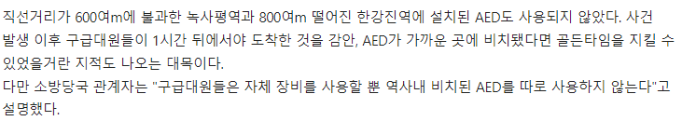

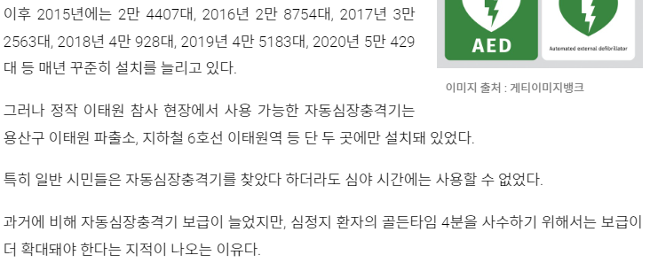
문제해결 빅데이터 활용 프로젝트
지하철역 반경 300m 자동심장충격기(AED) 실태분석
- 서울특별시 자치구 중심으로 -
프로젝트 배경 - 주제이슈
이태원참사, 자동심장충격기 배치적정성 도마위에 오르다
네이버뉴스기사(Wordcloud)크롤링
검색어 : 자동심장충격기
페이지 : 1page~200page
Page 05
Notes:
#5
프로젝트 배경입니다.
10월 29일 이태원 참사로 자동심장충격기의 실태와 배치적정성이 도마위에 올랐는데요.
이태원 참사관련 기사를 살펴보면, 직선거리 600m에 불과한 녹사평역과 800m 떨어진 한강진역에 설치된 자동심장충격기 사용되지 않았다는 것을 알 수 있습니다.
전문가들은 과거에 비해 자동심장충격기 설치대수가 늘었지만, 골든타임 4분을 사수하기 위해서는 자동심장충격기의 설치범위와 설치대수를 더 늘려야 한다고 말하고 있습니다.
또, 워드클라우드를 보시면, 자동심장충격기 주제 이슈를 확인하기 위해 검색어 자동심장충격기로 네이버뉴스 200페이지를 크롤링하여 상위 빈도수 40개 단어를 확인한 결과입니다.
이태원, 충격 ,설치, 심정지, 골든타임, 트라우마, 지하철역, 부족 등 단어 등장 빈도를 살펴볼 수 있는데요.
여기서 저희 팀은 기사에서도 살펴볼 수 있듯이 지하철역에 주목하게 되었습니다.

Slide 6
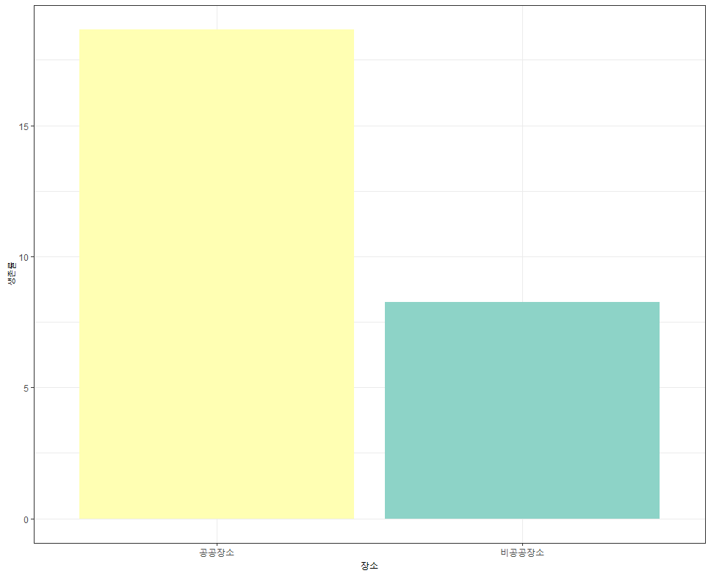
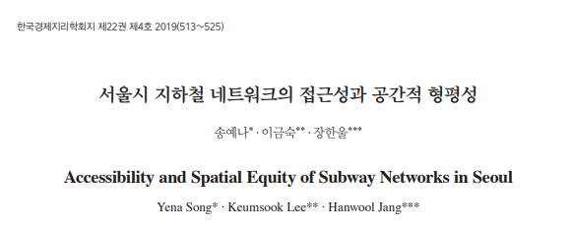
문제해결 빅데이터 활용 프로젝트
지하철역 반경 300m 자동심장충격기(AED) 실태분석
- 서울특별시 자치구 중심으로 -
프로젝트 배경 – 지하철역
공공장소가 비공공장소보다 생존률 2.2배 높음
서울특별시 내 일반인들에게 지하철역이 접근성 높음
18.656
8.248
서울특별시 지하철 접근성이 시민들의 일상생활에
미치는 영향이 매우 크다고 할 수 있다.
지난 30년간, 서울시 전체 통행의 40%는 지하철을 통해
이루어지고 지하철에 대한 접근성은 더 높아지고 있다.
Page 06
Notes:
#6
왼쪽의 그래프는 급성심정지환자의 발생 장소에 대한 데이터를 분석한 결과입니다. 공공장소보다 비공공장소에서 급성심정지환자가 더 많이 발생하였지만
공공장소가 비공공장소보다 생존률이 2.2배 높다는 결과를 확인할 수 있었습니다.
그리고 또, 서울특별시 내 일반시민들에게 지하철역이 접근성과 미치는 영향이 높다는 점을 확인한 논문을 근거로
시민들의 접근성이 높은 지하철역을 우선으로 부족한 자동심장충격기 설치대수를 늘리는 것이 어떨까 라는 결론을 내려 이와 같이 주제를 선정하게 되었습니다.

Slide 7
문제해결 빅데이터 활용 프로젝트
지하철역 반경 300m 자동심장충격기(AED) 실태분석
- 서울특별시 자치구 중심으로 -
수행 절차 및 방법 – 01 데이터명세
출처 | 데이터이름 | 형태 | 요약
직접데이터수집(질병관리청) | 급성심정지조사 | xls | 2018년 급성심정지조사(30179×216) 2019년 급성심정지조사(30279×217) 2020년 급성심정지조사(31417×212)
서울 열린데이터 광장 | 서울시 고령자현황(구별)통계 | csv | 서울시 전체인구 중 고령인구 현황(28×8)
 | 서울시 주민등록인구(구별)통계 | xls | 주민인구등록인구수를 자치구별로 제공(27×20)
직접데이터수집 | 지하철노선위경도정보 | xls | 전국지하철위경도정보(975×5)
직접데이터수집(크롤링) | 자동심장충격기 데이터 | csv | 서울특별시 자동심장충격기 위치 정보(5634×12)
 | 네이버뉴스 자동심장충격기 검색 | png | 자동심장충격기 뉴스기사 검색 200page 빈도수 상위 40개
직접데이터수집(카카오API) | 서울지하철역도로명주소 | xls | 서울지하철역 주소 도로명주소 변환(1591×6)
 | 서울지하철역자치구 | xls | 서울지하철역 자치구 추출(1591×6)
 | 서울지하철역위경도 | xls | 서울지하철역 위경도 좌표 매핑(1591×6)
 | 자동심장충격기 위경도 매핑 | xls | 자동심장충격기 주소 위경도 매핑(5634×12)
Page 07
Notes:
#7
수집한 데이터들의 데이터명세표 입니다.
이 분석을 시작하면서 제일 중요하다고 생각한 급성심정지환자 데이터는 공공데이터로는 존재하지 않아서 직접
질병관리청에 연락을하여 2018년도부터 2020년도까지의 급성심정지조사 데이터를 확보할 수 있었습니다.
그리고 서울열린데이터광장에서 고령자현황과 주민등록상인구 데이터를,
자동심장충격기 찾기 서비스를 제공하고 있는 e-gen 사이트 크롤링을 통해 자동심장충격기 데이터를 확보하고,
카카오api를 이용해 지하철역 데이터와 자동심장충격기 위경도 매핑 등을 진행하였습니다.

Slide 8
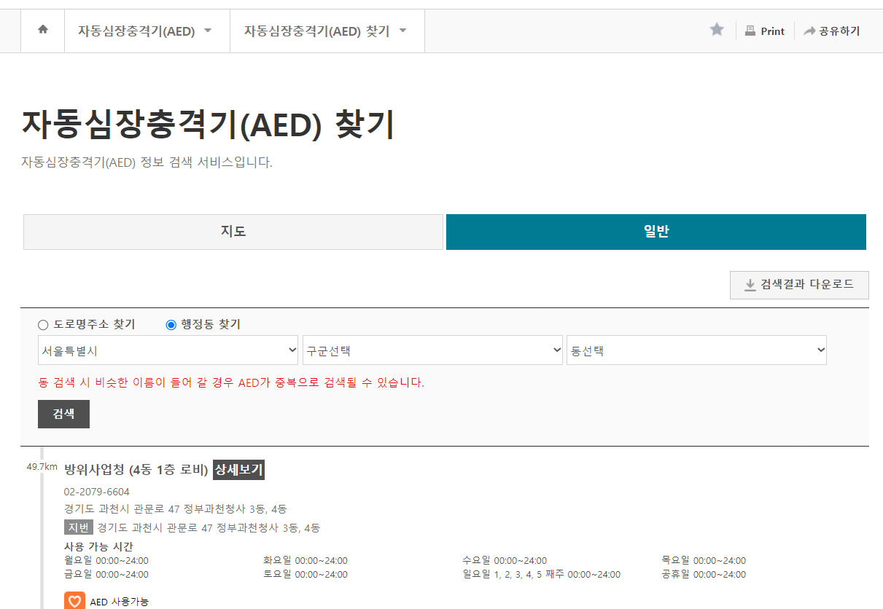
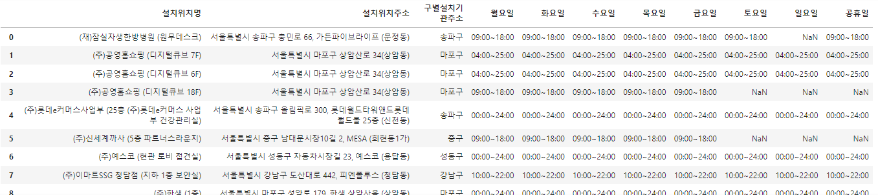
문제해결 빅데이터 활용 프로젝트
지하철역 반경 300m 자동심장충격기(AED) 실태분석
- 서울특별시 자치구 중심으로 -
수행 절차 및 방법 – 02 자동심장충격기 위치 크롤링
서울특별시 내 자동심장충격기 크롤링
설치위치명, 설치위지주소, 사용시간
설치위치주소 -> 자치구
Notes:
#8
보건복지부 응급의료포털인 e-gen사이트입니다.
저희는 자동심장충격기의 설치위치명과 설치위치주소 사용시간을 크롤링하였고
서울특별시 자치구 단위로 분석을 진행하므로 설치위치주소에서 자치구를 슬라이싱하였습니다.

Slide 9
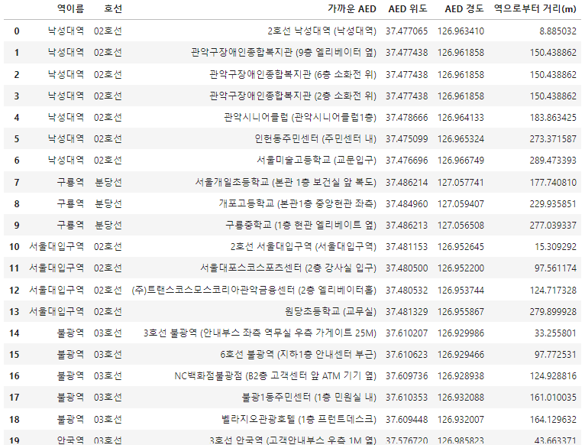
문제해결 빅데이터 활용 프로젝트
지하철역 반경 300m 자동심장충격기(AED) 실태분석
- 서울특별시 자치구 중심으로 -
수행 절차 및 방법 – 03 지하철역 반경 300m내에 있는 자동심장충격기
서울 지하철역 도로명주소 & 자치구 & 위경도 매핑(카카오 API 이용)
서울지하철역 위경도와 서울 자동심장충격기 위경도 좌표 비교
Haversine패키지로 지하철역 위경도 기준으로 지하철역 반경 300m 내에 설치 되어있는 자동심장충격기 추출
도로명 주소 위경도 좌표의 오차를 반영하여
골든타임 4분 확보를 위해
지하철역 반경 300m 적절
Page 09
Notes:
#9
자동심장충격기 설치현황에 대한 실태분석을 서울특별시 자치구 내 지하철역으로 구체화하였음을 앞서 말씀드렸는데요.
심정지환자에게는 골든타임 4분 사수가 매우 중요해 지하철역 반경 몇m로 설정을 해야할지 고민을 했습니다.
일반시민이 급보에서 뛴다는 가정과 도로명 주소 위경도 좌표의 오차범위를 생각해서 지하철역 반경 300m로 설정하였습니다.
자동심장충격기 설치위치주소를 카카오 맵 api를 이용하여 위경도를 매핑하고,
하버사인 패키지로 거리를 계산해서 지하철역 위경도 기준으로 지하철역 반경 300m 내에 설치되어있는 자동심장충격기를 추출하였습니다.

Slide 10
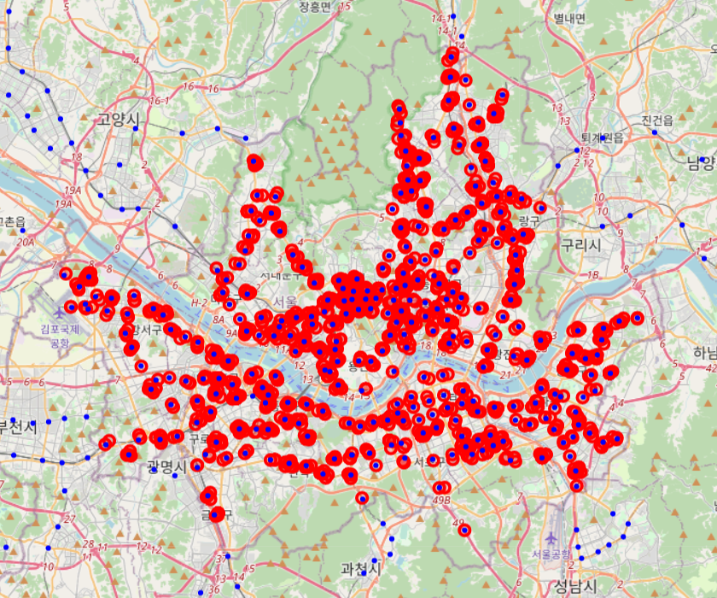
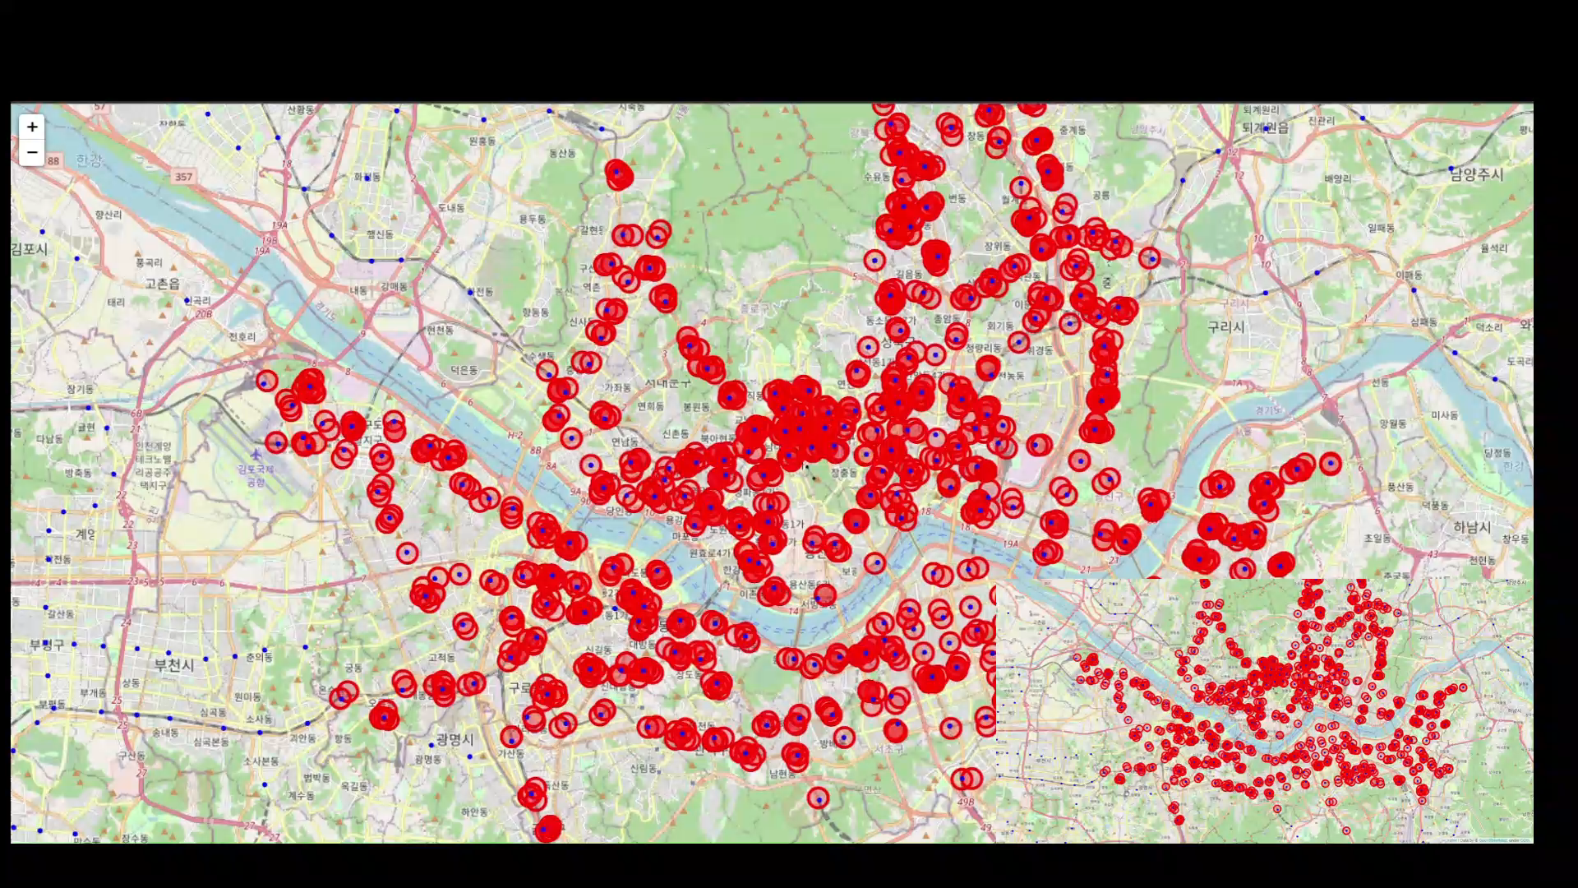
문제해결 빅데이터 활용 프로젝트
지하철역 반경 300m 자동심장충격기(AED) 실태분석
- 서울특별시 자치구 중심으로 -
수행 절차 및 방법 – 03 지하철역 반경 300m내에 있는 자동심장충격기
지하철역
서울 지하철역 반경 300m내 자동심장충격기
강남구 지하철역 33개
강남구 자동심장충격기 143개
(강남구 지하철역 반경 300m)
송파구 지하철역 29개
송파구 자동심장충격기 79개
(송파구 지하철역 반경 300m)
Page 10
Notes:
#10
파란서클은 지하철역 위치 빨간 서클은 서울 지하철역 반경 300m 내에 위치한 자동심장충격기를 나타낸 것입니다.
서울에는 총 25개의 자치구가 있고
예를 들면 강남구에는 지하철역이 33개, 자동심장충격기는 143개
송파구에는 지하철역이 29개 ,자동심장충격기는 79개
이렇게 25개의 자치구의 지하철역 반경 300m 내에 위치한 자동심장충격기의 현황을 파악했습니다.

Slide 11
문제해결 빅데이터 활용 프로젝트
지하철역 반경 300m 자동심장충격기(AED) 실태분석
- 서울특별시 자치구 중심으로 -
수행 절차 및 방법 – 04 급성심정지환자 데이터(질병관리청) 2018년~2020년
사용한 변수
YEAR : 급성심정지 발생 연도
H_PLACE_PUBLIC : 급성심정지 발생 장소
1 : 공공장소
H_SEX : 성별
2 : 비공공장소
1 : 남자
3 : 기타
2 : 여자
4 : 미상
AGE : 연령(만 나이)
ER_RESULT : 응급실 진료결과
F_HAPP_ADD_CITY : 환자발생지_시도
ADM_RESULT : 입원 후 결과
F_HAPP_ADD_DIST : 환자발생지_시군구
H2_ER_RESULT : 2차 이송병원 응급실 진료결과
BYSTANDER_CPR_ELSE : 일반인 심폐소생술 시행종류
H2_ADM_RESULT : 2차 이송병원 입원 후 결과
1 : 심폐소생술(CPR)
2 : 자동심장충격기(AED)
3 : CPR+AED
Page 11
Notes:
#11
다음으로 질병관리청 급성심정지조사 데이터입니다.
저희가 사용한 변수는 다음과 같은데요.
급성심정지발생년도, 성별, 연령,
급성심정지환자가 어느 시군구에서 발생했는지의 환자발생지
급성심정지환자에게 어떤 심폐소생술을 시행했는지의 일반인 심페소생술 시행종류
급성심정지환자가 공공장소, 비공공장소, 기타 등 어느장소에서 발생했는지의 발생장소
그리고 사망자수를 확인하기 위해서 응급실진료결과, 입원후결과, 이송병원 응급실 진료결과, 이송병원 입원 후 결과 라는 변수를 사용했습니다.

Slide 12
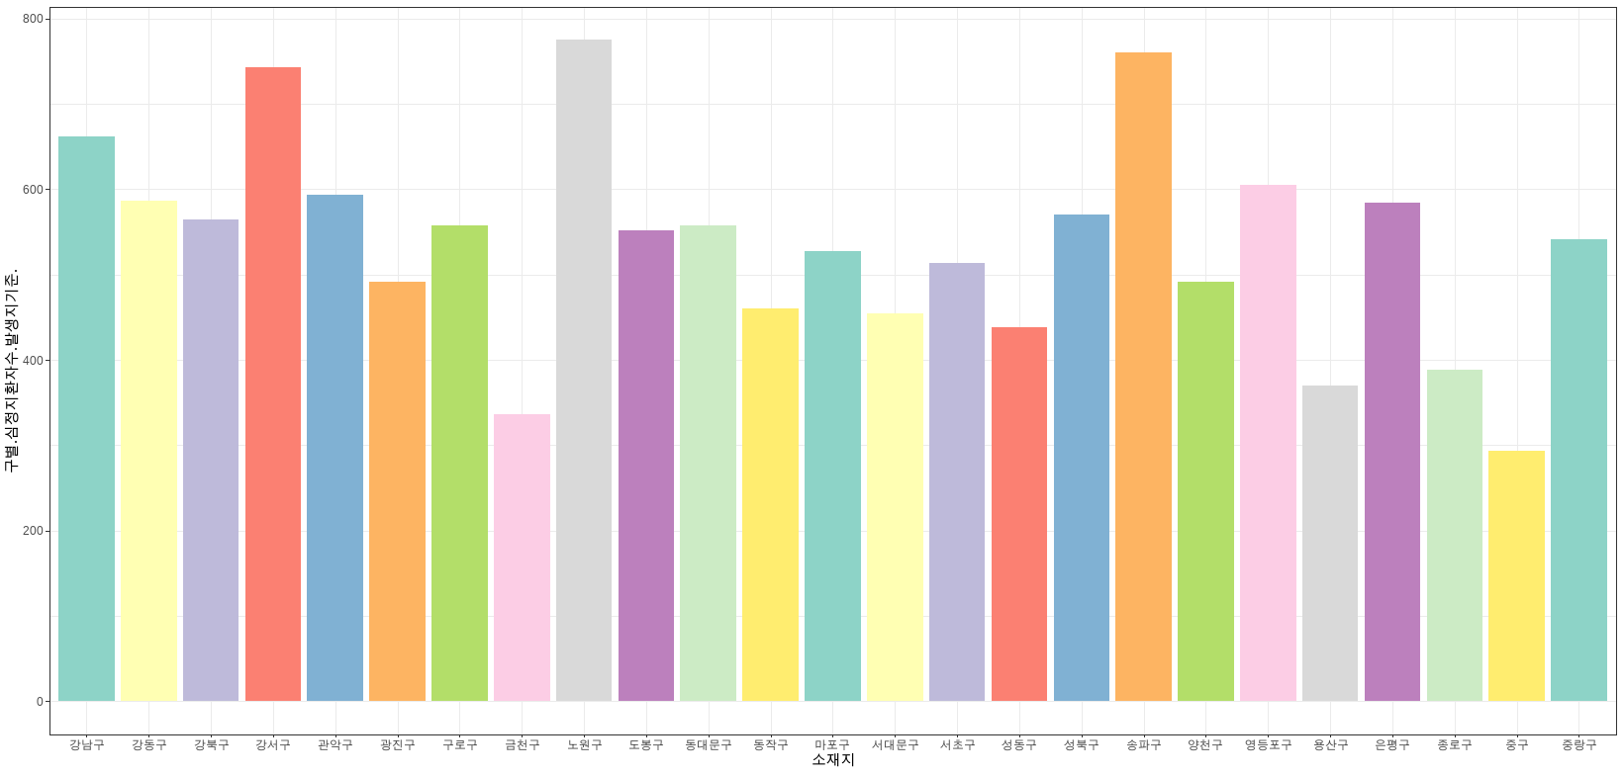
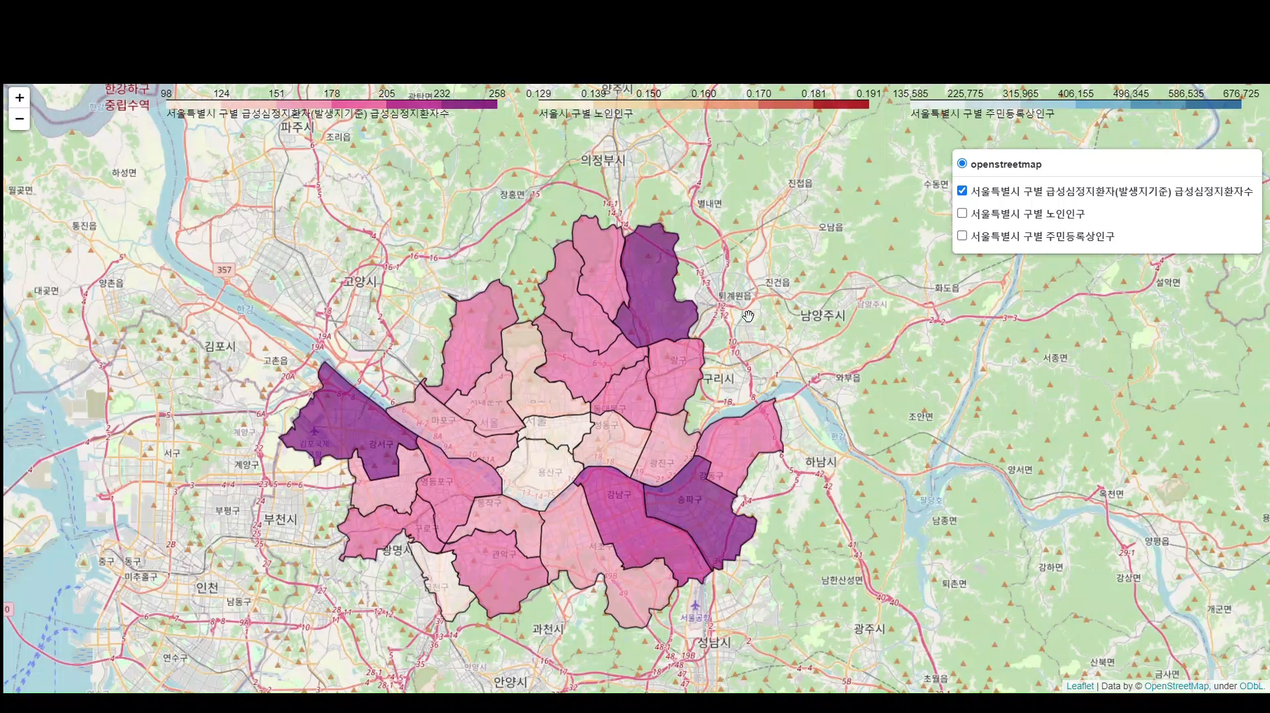
문제해결 빅데이터 활용 프로젝트
지하철역 반경 300m 자동심장충격기(AED) 실태분석
- 서울특별시 자치구 중심으로 -
수행 절차 및 방법 – 04.1 급성심정지환자 데이터 분석
서울특별시 자치구별 급성심정지환자수(2018~2020평균)
강서구 : 247명
노원구 : 258명
송파구 : 253명
강남구 : 220명
관악구 : 197명
노원구 : 258명
송파구 : 253명
강서구 : 247명
강남구 : 220명
Page 12
관악구 : 197명
Notes:
#12
이어서 2018년도부터 2020년도의 서울특별시 자치구별 급성심정지환자수를 평균으로 분석하였는데요.
노원구가 258명으로 가장 많았고 두번째로 송파구 253명 강서구247명 강남구 220명 관악구 197명, 이와 같이 구 별로 급성심정지 환자가 얼마나 발생했나를 분석하였습니다.

Slide 13
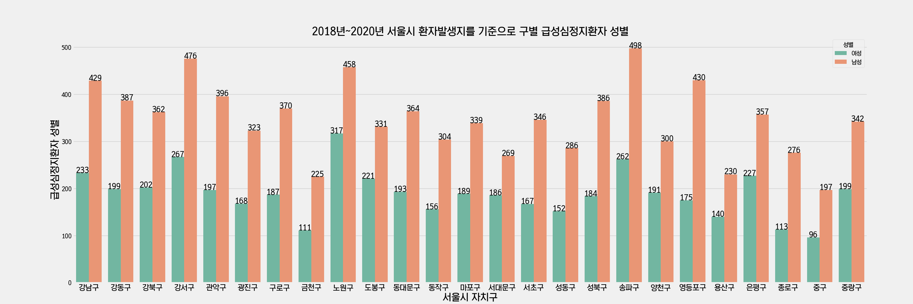
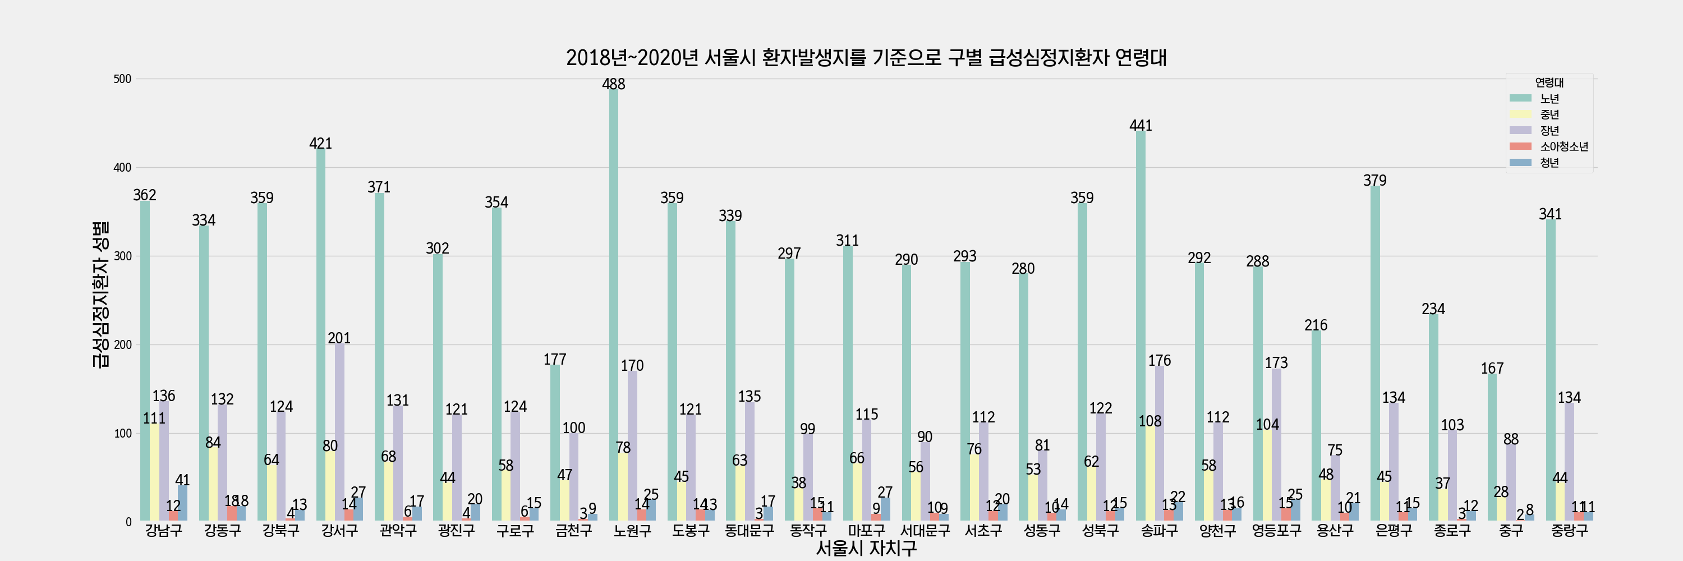
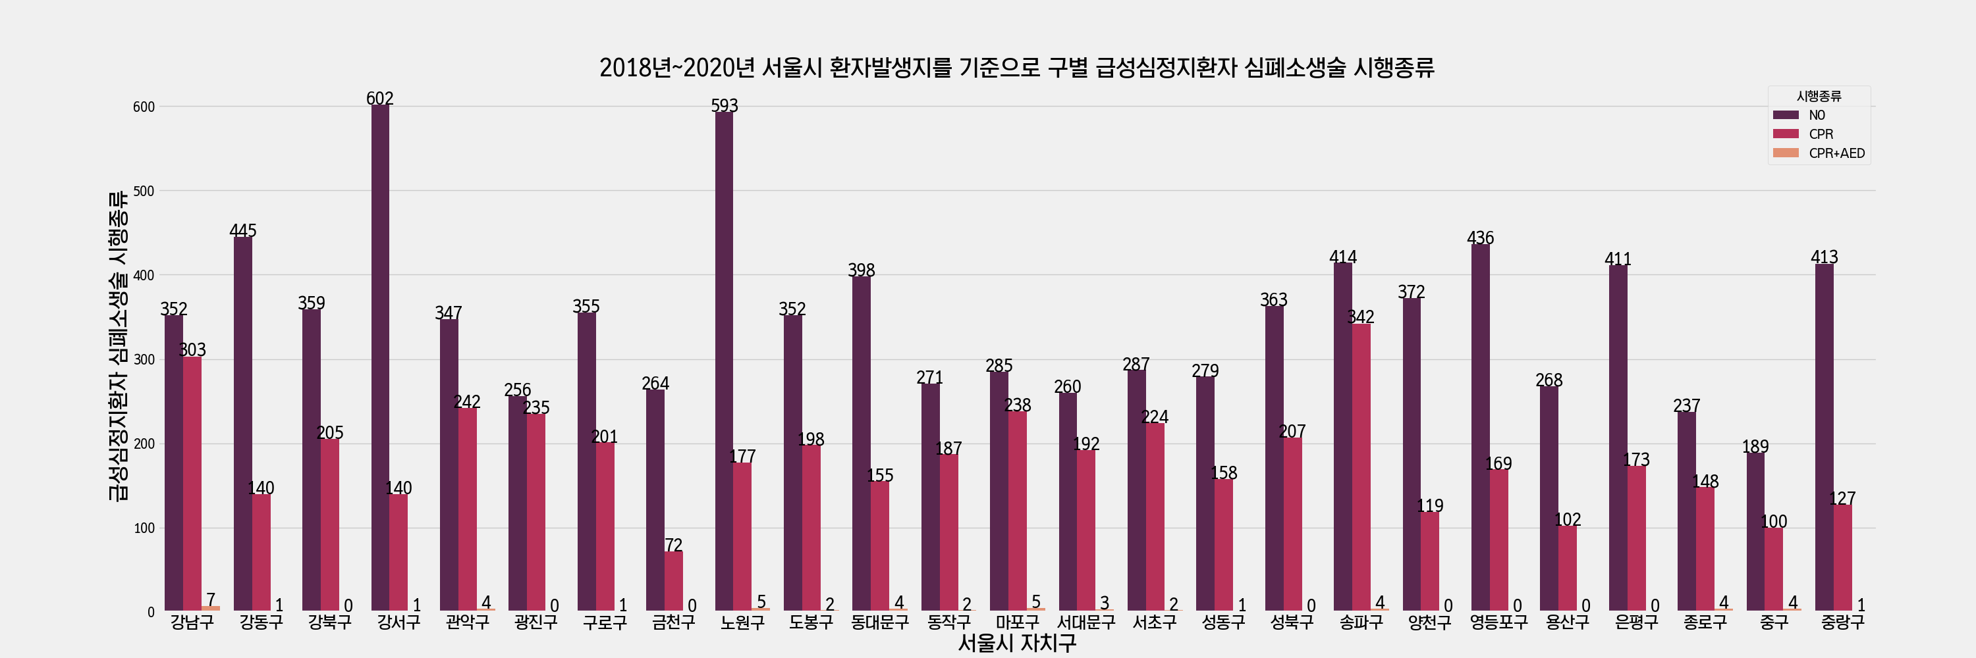
문제해결 빅데이터 활용 프로젝트
지하철역 반경 300m 자동심장충격기(AED) 실태분석
- 서울특별시 자치구 중심으로 -
수행 절차 및 방법 – 04.2 급성심정지환자 데이터 분석
서울특별시 자치구별 급성심정지환자 성별
서울특별시 자치구별 급성심정지환자 연령대
서울특별시 모든 자치구 급성심정지환자 남성 > 여성
급성심정지환자 연령대 노년 압도적
서울특별시 자치구별 급성심정지환자 심폐소생술 시행종류
서울특별시 자치구별 급성심정지환자 발생장소별 생존비율
서울특별시 모든 자치구 자동심장충격기 활용 너무 미비
공공장소 2.2배 생존비율 높음
Notes:
# 13
급성심정지환자 데이터 분석입니다.
좌측 상단 그래프를 보시면 급성심정지환자는 모든 자치구에서 남성이 우세하다는 것을 알 수 있고,
연령대별 분석 결과인 우측 상단 그래프에서는 노년인구가 압도적이었습니다. 여기서 노년은 국가에서 지정한 기준에 따라 65세 이상으로 분석했습니다.
급성심정지환자가 발생했을 시 일반시민들의 심폐소생술 시행종류에서 자동심장충격기의 사용이 매우 미비함을 알 수 있었고
공공장소가 비공공장소에서보다 생존률이 약2.2배 높음을 확인하였습니다.

Slide 14
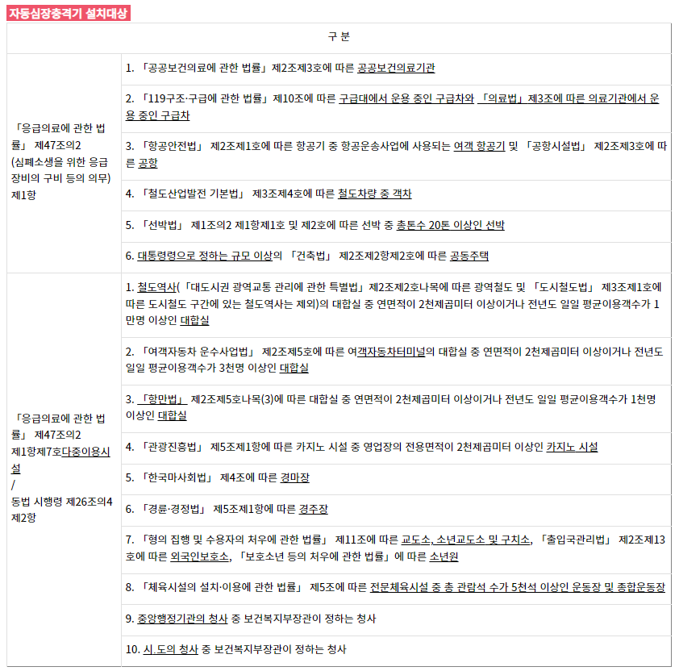
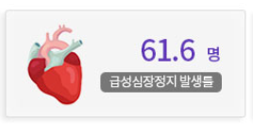
문제해결 빅데이터 활용 프로젝트
지하철역 반경 300m 자동심장충격기(AED) 실태분석
- 서울특별시 자치구 중심으로 -
수행 절차 및 방법 – 05 새로운 시각으로 바라본 자동심장충격기 배치적정성
자동심장충격기 규정
현재 우리나라는 자동심장충격기 규정이 존재하지만 규정이 세세하지도 구체적이지도 않음
규정은 면적이나 이용객 수로 설치대상이 정해짐.
새로운 시각으로 자동심장충격기 배치적정성에 영향을 미치는 변수로 급성심정지환자를 바라봄
급성심정지환자수와 상관관계를 가지는 변수는 어떤 것이 있을까?
노인인구
주민등록상 거주인구
출처 질병관리청
Page 14
Notes:
#14
우리나라는 현재 자동심장충격기 설치규정이 존재합니다.
하지만 규정은 세세하지도 구체적이지도 않아서 이번 이태원 참사 때 규정의 명확하지 않음이 주목을 받았는데요.
규정에서는 현재 면적과 이용객 수를 고려하고 있습니다. 저희가 기준으로 삼은 지하철역만 해도 도시철도는 대합실 연면적이 2천제곱미터 이상이거나
전년도 일일 평균이용객수가 1만명 이상인 대합실만 필수 설치입니다.
저희는 여기서 새로운 시각으로 자동심장충격기 설치에 영향을 미치는 점을 바라보았는데요.
골든타임 4분 확보를 위해 자동심장충격기를 신속히 사용해야하는 급성심정지환자에 주목하게 되었고 이는
급성심정지환자데이터를 분석한 이유입니다.

Slide 15
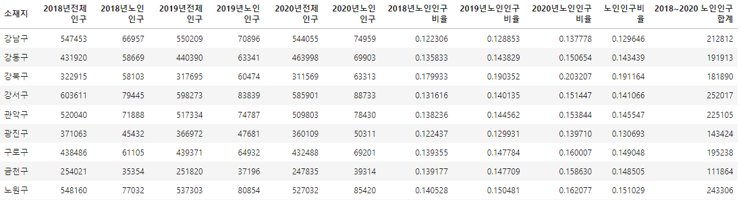
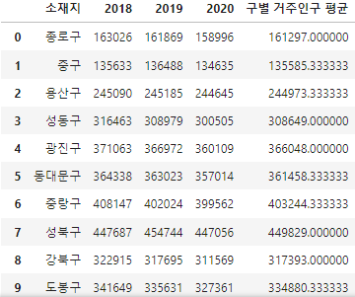

문제해결 빅데이터 활용 프로젝트
지하철역 반경 300m 자동심장충격기(AED) 실태분석
- 서울특별시 자치구 중심으로 -
수행 절차 및 방법 – 06 상관분석(1)
급성심정지환자수와 노인인구 & 급성심정지환자수와 주민등록상거주인구
급성심정지환자수 연령대를 분석 했을 때 노년이 가장 많음
인구 10만명당 급성심정지 발생건수는 61.6명
2018년~2019년 고령자현황 & 2018년~2020년 급성심정지환자수 상관분석
2018년~2019년 주민등록상 거주인구 & 2018년~2020년 급성심정지환자수 상관분석
Page 15
Notes:
#15
급성심정지환자수는 무엇과 서로 연관성이 있을까 해서 급성심정지환자 데이터를 살펴보았고
앞서 급성심정지환자 데이터에서 노년 연령대에서 발생률이 높다는 점과
2020년 질병관리청 급성심정지조사에서 급성심정지환자 발생률은 인구 10만명당 61.6명이라는 통계에서 근거하였습니다.
이 점으로 저희는 급성심정지환자수와 노인인구 그리고 거주인구가 서로 연관된 정도를 확인하기 위해 상관분석을 진행하였습니다.

Slide 16
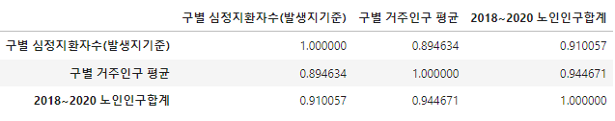
문제해결 빅데이터 활용 프로젝트
지하철역 반경 300m 자동심장충격기(AED) 실태분석
- 서울특별시 자치구 중심으로 -
수행 절차 및 방법 – 06 상관분석(1)
급성심정지환자수와 노인인구 & 급성심정지환자수와 주민등록상거주인구 상관분석
서울특별시 구별 2018~2020 노인인구와 서울특별시 구별 2018~2020 급성심정지환자수 평균 상관분석 : 상관계수 0.910057 (강한 양의 상관관계)
서울특별시 구별 2018~2020 주민등록상 거주인구 평균과 서울특별시 구별 2018~2020 급성심정지환자수 평균 상관분석 : 상관계수 0.894636 (강한 양의 상관관계)
상관분석 결과를 보면,
노인인구 & 주민등록상 거주인구와 급성심정지환자수가 연관되어 있다는 것을 알 수 있음
급성심정지환자수에 영향을 미치는 변수로 노인인구와 주민등록상거주인구가 타당하다는 것을 파악
Page 16
Notes:
#16
상관관계를 파악하기위해 판다스 데이터프레임에서 corr함수를 이용하였습니다.
상관분석 결과로는 먼저 노인인구를 살펴보겠습니다.
서울특별시 구별 2018~2020년 노인인구와 서울특별시 구별 2018년~2020년 급성심정지환자수는 상관계수 0.910057로 강한 양의 상관관계를 확인했구요.
다음으로 거주인구는
서울특별시 구별 2018~2020년 주민등록상 거주인구와 서울특별시 구별 20018~2020년 급성심정지환자는 상관계수 0.894636으로
거주인구도 마찬가지로 강한 양의 상관관계를 확인했습니다.
상관분석 결과를 보면, 노인인구와 급성심정지환자수, 거주인구와 급성심정지환자수가 서로 연관되어 있다는 것을 알 수 있고
유의미한 결과를 확인하였으므로, 급성심정지환자수에 영향을 미치는 변수로 노인인구와 주민등록상 거주인구가 타당하다는 것을 파악했습니다.

Slide 17
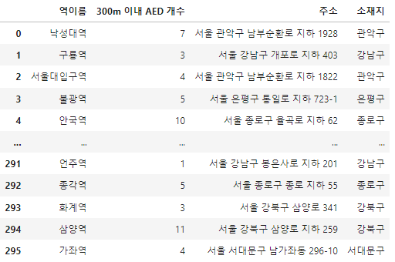
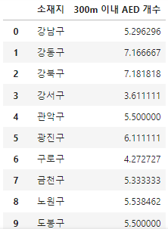
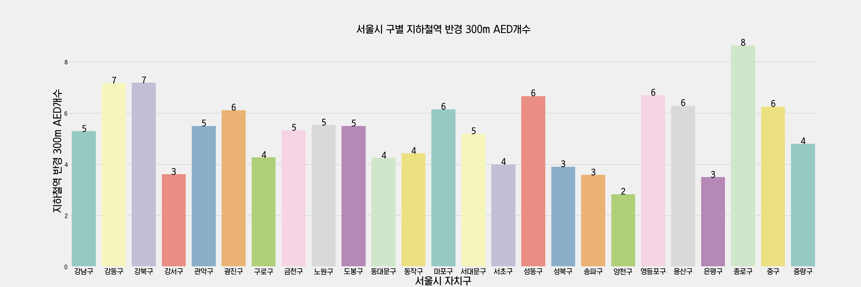
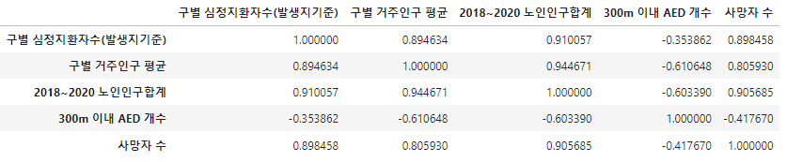
문제해결 빅데이터 활용 프로젝트
지하철역 반경 300m 자동심장충격기(AED) 실태분석
- 서울특별시 자치구 중심으로 -
수행 절차 및 방법 – 06 상관분석(2)
서울특별시 구별 지하철역 반경 300m 내에 있는 자동심장충격기 개수와 급성심정지환자 사망자수 상관분석
구별 지하철역 반경 300m 내에 있는 자동심장충격기 개수
서울특별시 구별 지하철역 반경 300m 내에 있는 자동심장충격기 개수와 급성심정지환자 사망자수 상관분석 : 상관계수 -0.417670 (뚜렷한 음의 상관관계)
Page 17
Notes:
#17
서울특별시 자치구별 지하철역 반경 300m 내에 위치한 자동심장충격기 개수와 급성심정지환자 사망자수 또한 상관관계 파악을 위해 상관분석을 진행하였습니다.
상관계수 -0.417670으로 뚜렷한 음의 상관관계를 파악하였는데요.
상관분석의 결과를 요약해서 말씀드리면,
노인인구와 주민등록상 거주인구가 많은 구에는 급성심정지환자수가 많을 것이고,
자동심장충격기 개수가 많다면 사망자수는 적을 것입니다.
그렇다면 자동심장충격기 개수가 많고, 사망자수가 적은 구를 파악하면
그 자치구는 자동심장충격기 설치대수가 급성심정지환자수를 효과적으로 커버하고 있다는 것이고,
이 해당구의 자동심장충격기 설치대수를 파악하면 효과적으로 커버가 가능한 설치대수의 기준점이 될 것입니다.
결론으로 노인인구와 거주인구가 많지만 자동심장충격기 설치대수가 설치대수의 기준에 미치지 못한 구를 파악해보려고 합니다.

Slide 18
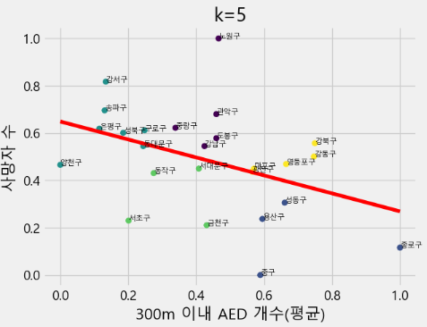
문제해결 빅데이터 활용 프로젝트
지하철역 반경 300m 자동심장충격기(AED) 실태분석
- 서울특별시 자치구 중심으로 -
수행 절차 및 방법 – 07 군집화(sklearn.cluster.kmeans)
안전군집, 위험군집 파악
2번군집 = 위험군집
0번군집 = 위험군집
1번군집 = 안전군집
Page 18
Notes:
#18
클러스터링 결과입니다.
지하철역 반경 300m내 자동심장충격기 개수가 많고, 급성심정지환자 사망자수가 적은 구를 파악하기 위해 군집화를 진행하였는데요.
n_clusters의 하이퍼파라미터로는 k 값을 5로 설정하였고, 원활한 클러스터링을 위해 평균화를 진행하였습니다.

Slide 19
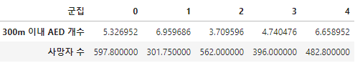
문제해결 빅데이터 활용 프로젝트
지하철역 반경 300m 자동심장충격기(AED) 실태분석
- 서울특별시 자치구 중심으로 -
수행 절차 및 방법 – 07 군집화(sklearn.cluster.kmeans)
안전군집, 위험군집 파악
위험군집
안전군집
위험군집
군집화 결과를 보면,
1번 군집이 300m 이내 자동심장충격기 개수가 가장 많고, 급성심정지 사망자 수는 가장 적음
1번 군집에 해당하는 구는 자동심장충격기 설치대수(6.959686)가
급성심정지환자를 효과적으로 커버하고 있음
1번 군집은 자동심장충격기 설치대수가 급성심정지환자를 효과적으로 커버하고 있는 안전 군집
0번, 2번 군집은 자동심장충격기 설치대수가 급성심정지환자를 효과적으로 커버하고 있지 못한 위험 군집
Page 19
Notes:
#19
K-평균 군집 알고리즘을 이용해 군집을 분석한 결과
1번 군집이 지하철역 반경 300m내 자동심장충격기 개수가 가장 많고, 급성심정지 사망자 수는 가장 적었습니다.
따라서 1번 군집에 해당하는 구는 자동심장충격기 설치대수가 급성심정지환자를 효과적으로 커버하고 있으므로 상대적으로 안전한 1번 군집을 자동심장충격기가 적절하게 설치된 구로 기준을 잡았습니다.
그리고 0번군집과 2번군집은 그래프에서도 확인할 수 있듯이 상대적으로 위험도가 높은 구에 속합니다. 따라서 안전한 1번군집을 기준으로 0번 군집과 2번 군집의 적정 AED 수를 제시할 예정입니다.

Slide 20
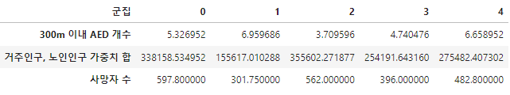
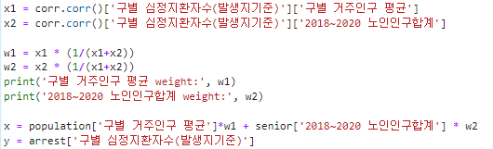
문제해결 빅데이터 활용 프로젝트
지하철역 반경 300m 자동심장충격기(AED) 실태분석
- 서울특별시 자치구 중심으로 -
수행 절차 및 방법 – 07 군집화(sklearn.cluster.kmeans)
안전군집, 위험군집 파악
위험군집
안전군집
위험군집
급성심정지환자수로 개별치(노인인구, 거주인구)에 중요도 부여
자치구별 노인인구와 거주인구의 평균치 생성
Page 20
Notes:
#20
앞서 설명드렸듯이 저희는 심정지환자수에 거주인구와 노인인구라는 변수를 추가하여 새로운 시각으로 분석하고자 하였습니다.
이 부분이 급성심정지 환자 수에 대한 거주인구, 노인인구 가중치를 부여하여 계산한 결과입니다. 이렇게 해당 구의 거주인구와 노인인구에 대한 고려 요소를 추가하여 분석을 진행하였습니다.

Slide 21
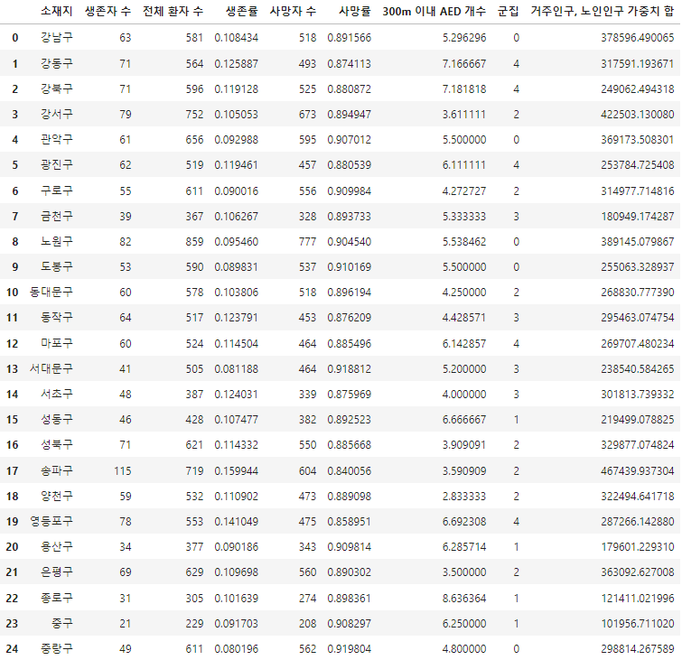
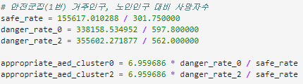
문제해결 빅데이터 활용 프로젝트
지하철역 반경 300m 자동심장충격기(AED) 실태분석
- 서울특별시 자치구 중심으로 -
결과 분석
노인인구와 주민등록상 거주인구가 많지만 자동심장충격기 설치대수가 기준에 미치지 못해 추가설치가 필요한 구
위험 군집(0번, 2번 군집)에 속한 자치구 자동심장충격기 추가설치대수 파악
위험군집
안전군집
위험군집
안전군집
위험군집
위험군집
상대적으로 안전했던 1번 군집의 거주인구, 노인인구와 사망자수에 대한
자동심장충격기 개수 비율을 계산하여 위험군집인 0번 , 2번 군집에 적용
0번 군집 약 7.63개
2번 군집 약 8.54개
Page 21
Notes:
#21
그리고 다시 군집별로 분석을 진행하였습니다. 저희가 기준으로 정한 1번 군집의 거주인구, 노인인구값 보다 0번, 2번 군집의 값이 훨씬 크다는 것을 볼 수 있습니다.
아래는 위험 군집별 적정 AED 개수를 계산한 결과값입니다. 상대적으로 안전했던 1번 군집의 거주인구,노인인구와 사망자 수에 대한 300m 이내 AED 비율을 계산하여 위험군집인 0번, 2번에 적용하였습니다.
결과적으로 0번 군집에는 약 7.63개, 2번 군집은 8.54개가 적정 자동심장충격기 설치대수라는 결론을 도출할 수 있었습니다.

Slide 22
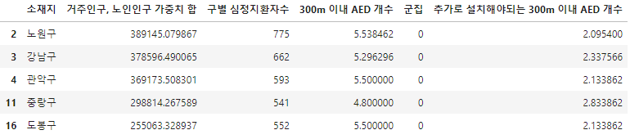
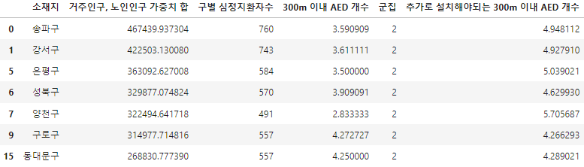
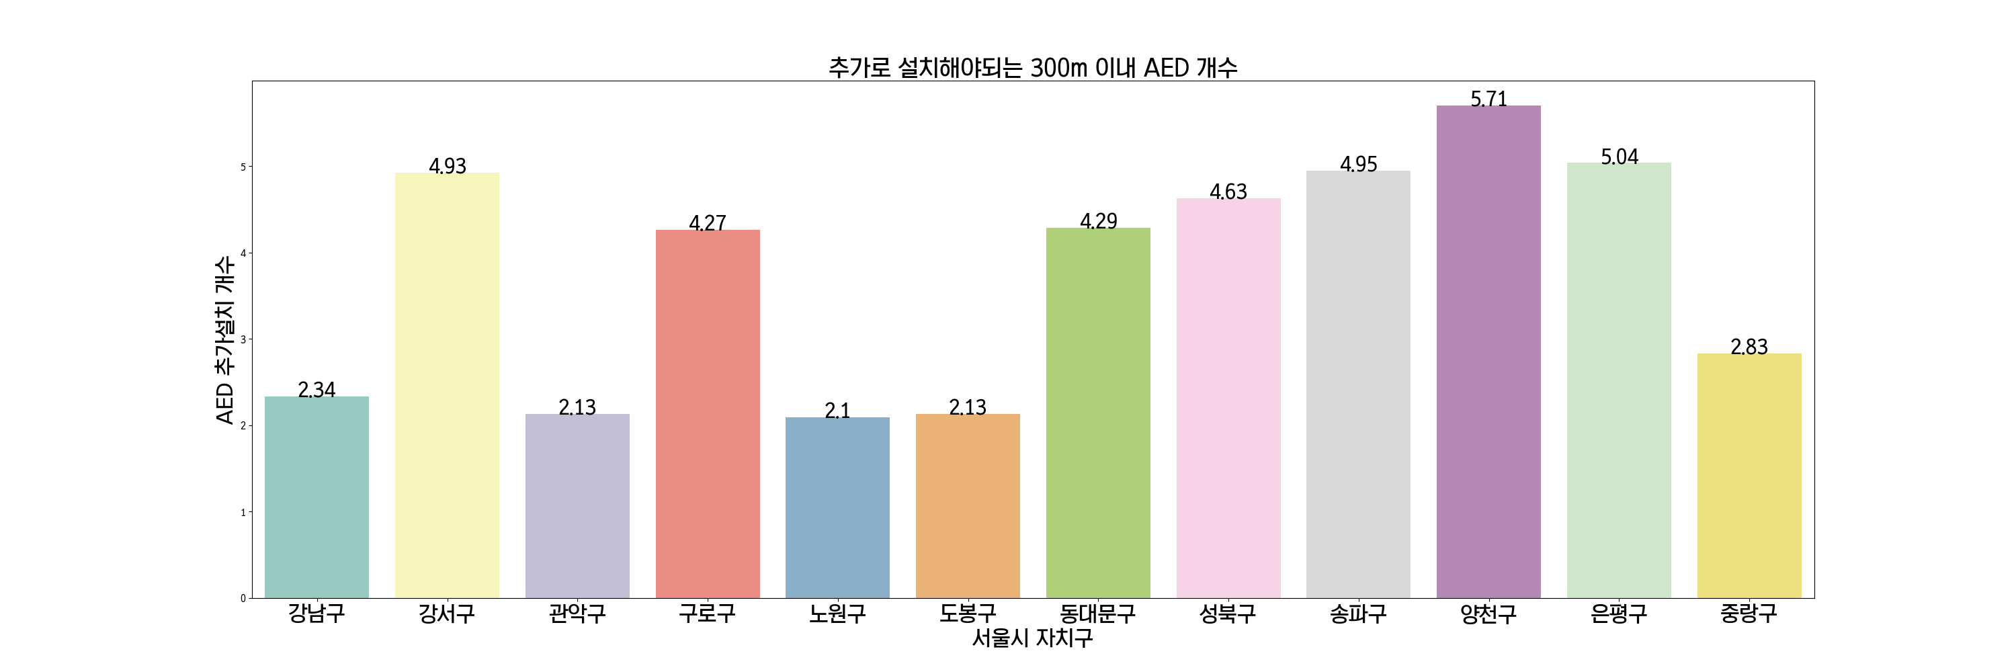
문제해결 빅데이터 활용 프로젝트
지하철역 반경 300m 자동심장충격기(AED) 실태분석
- 서울특별시 자치구 중심으로 -
결과 분석
위험군집(0번 군집)
위험군집(2번 군집)
Page 22
Page 22
Notes:
#22
해당 결과를 시각과하면 다음과 같습니다. 이와 같이 해당 구에 AED를 추가적으로 설치하면 보다 효과적으로 급성심정지에 대한 사망률을 줄일 수 있다고 예상합니다.

Slide 23
문제해결 빅데이터 활용 프로젝트
지하철역 반경 300m 자동심장충격기(AED) 실태분석
- 서울특별시 자치구 중심으로 -
인사이트(분석시사점)도출
서울특별시 자치구별 자동심장충격기는?
자동심장충격기(AED) 배치적정성이 적정한가?
이태원 참사로 도마위에 오른 자동심장충격기의 배치적정성에 대한 분석을 진행하였다.
자동심장충격기의 설치 변수로, 자동심장충격기를 즉각적으로 사용해야하는 급성심정지환자수를 고려하였다.
노인인구 그리고 주민등록상 거주인구는 급성심정지환자수와 유의미한 관계로 파악되어
자동심장충격기 배치 적정성을 파악하는 데 노인인구와 주민등록상거주인구를 고려할 필요가 있다.
급성심정지환자수와 지하철역 반경 300m내 자동심장충격기로 급성심정지환자수를 충분히 커버할 수 있는 자동심장충격기 설치대수를 파악하였고,
안전사각지대를 개선하고, 골든타임 4분 확보를 위해 서울특별시 자치구 단위로 자동심장충격기 배치 적정성을 제고할 수 있는 설치대수를 제시하였다.
우리나라는 현재 자동심장충격기 설치 규정에서 면적과 이용객수를 고려하고 있다.
자동심장충격기 설치 규정으로 급성심정지환자수를 고려한다면 자동심장충격기 배치적정성을 높이는 데 효과적일 것이다.
Page 23
Notes:
#23
이번 프로젝트의 시사점입니다.
서울특별시 자치구별 지하철역 반경 300m 내에 있는 자동심장충격기의 설치대수로 자동심장충격기의 설치현황에 대한 실태분석을 진행했는데요.
자동심장충격기의 설치대수의 수로 배치 적정성이 적정한지 파악해보았습니다.
서울특별시 자치구 내 급성심정지환자수에 영향을 미치는 노인인구와 거주인구가 많은 자치구이지만 자동심장충격기의 설치대수가
기준에 미치지 못한 구가 존재하였고,
이를 바탕으로 자동심장충격기의 설치규정을 면적과 이용객수 만으로 고려하는 것이 아닌,
급성심정지환자수로 고려할 필요성이 있으며, 규정을 조금 더 명확하고 세세하게 바꿔
일반시민들이 자동심장충격기를 활용할 수 있도록 배치적정성을 제고하면, 안전사각지대를 개선할 수 있지 않을까라는 제언을 하며 마무리 하겠습니다.

Slide 24
감사합니다 :)
Better Society
박수은, 서혁준, 유영일
Notes:
#23
서로서로 협력하면서 프로젝트를 마무리하게 되었는데요.
정말 고생한 팀원들에게 수고했다는 감사의 인사를 전하며 발표를 마치도록 하겠습니다.
지금까지 우리사회가 더 나은 사회가 되길 바라는, Better Society 2조였습니다.
감사합니다.

